Slide 1

ЛАДЬЯ
Кофейня для тех, кто живёт рядом
Презентация открытия первой точки · Лесная, 14 · октябрь 2023

Slide 2
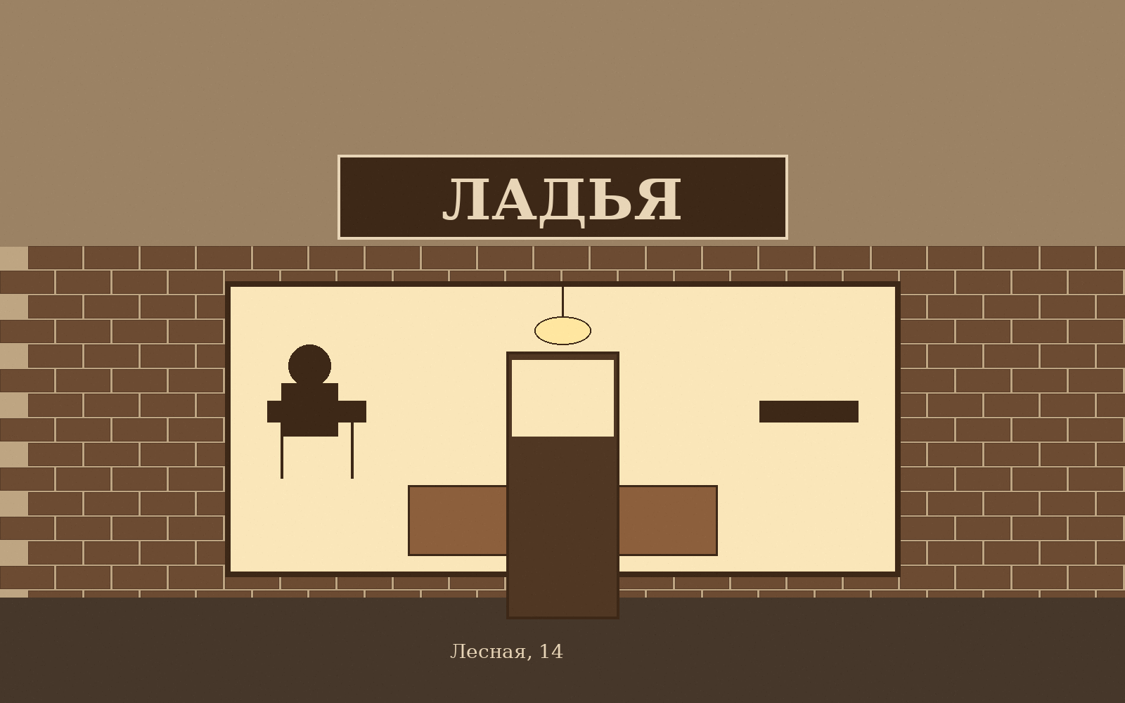

О нас
«Ладья» открылась в октябре 2023 года на Лесной, 14. Это маленькая кофейня в спальном районе Екатеринбурга, где бариста знают постоянных гостей по имени. У нас нет туристов и нет случайных людей — только свои. Название — из шахмат. Фигура, которая делает простой ход, но часто решает партию. Это про то, как мы работаем.

Slide 3

Концепция
• Местный, не сетевой формат • Зерно от ведущих российских ростеров • Авторские позиции, которых нет у других • Бариста уровня SCA, минимум второй • Тёплая атмосфера: мягкие кресла, тёплый свет, медленная музыка • Никаких торговых центров, никогда
Зал на 24 посадочных места, выходит окнами на улицу

Slide 4

Команда
Четыре бариста на полную смену. Один обжарщик в партнёрской лаборатории. Один управляющий (Денис, основатель). Все бариста прошли курс SCA Foundation минимум. Двое — Intermediate. Главное правило найма: умение запоминать людей.

Slide 5

Меню
Эспрессо-напитки, фильтр-кофе, сезонные авторские позиции.
Хиты первой точки: ★ Раф «Ладья» — авторский, с карамельным сиропом ручной обжарки · 340 ₽ ★ «Тёплый плед» — латте с корицей, кардамоном и яблочным сиропом (зимний) · 360 ₽ ★ Лавандовый раф — на собственном сиропе · 360 ₽ ★ Фильтр-кофе V60 — моносорт, заваривание под заказ · 290 ₽

Slide 6
Локация
Лесная, 14 — спальный район Екатеринбурга. • 92 м² полезной площади, потолки 3,2 м • Большая витрина 5×2,2 м • Пять минут пешком от метро • Жилые дома вокруг, в радиусе 300 м — около 8 000 человек • Парк во дворе через дорогу Аренда подписана на 7 лет, индексация 6% годовых.

Slide 7
Зерно
Основной поставщик — Coffee Project (Москва). Бленд для эспрессо: 70% Бразилия, 30% Эфиопия Йиргачеффе. Сменяем сезонно, четыре раза в год. Моносорта для V60 и аэропресса — отдельный список, ротируется ежемесячно. Бленд декафа — Гватемала Swiss Water Process. Логистика — раз в две недели, машина проездом из Москвы.

Slide 8
До встречи в «Ладье»
Лесная, 14, Екатеринбург Каждый день · 08:00 – 22:00 ladya-coffee.ru · @ladya_coffee Денис Лобанов, основатель · denis@ladya-coffee.ru

